Slide 1
STRUKTUR DATA
LINKED LIST/SENARAI BERANTAI
Nama Kelompok
Nama : Dani Fahdlu Rohman Silaen
NPM : 232310027
Nama : Hery Tua Sigalingging
NPM : 232310030
LAB ALGORITMA
Kak Shania Oktaviani

Slide 2
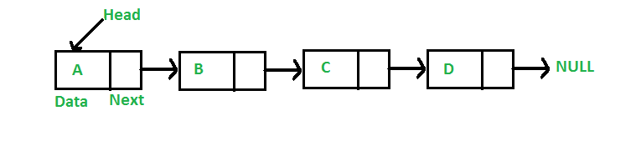
PENGERTIAN LINKED LIST
Linked list adalah strukur data linier berbentuk rantai simpul di mana setiap simpul menyimpan 2 item, yaitu nilai data dan pointer ke simpul elemen berikutnya. Berbeda dengan array, elemen linked list tidak ditempatkan dalam alamat memori yang berdekatan melainkan elemen ditautkan menggunakan pointer.

Slide 3
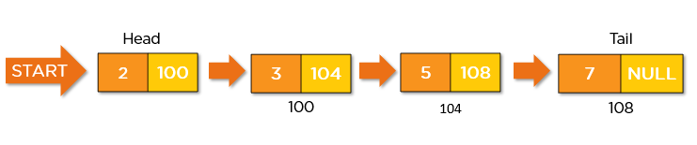
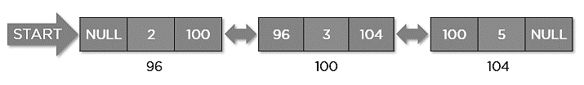
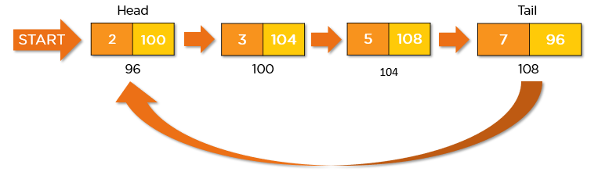
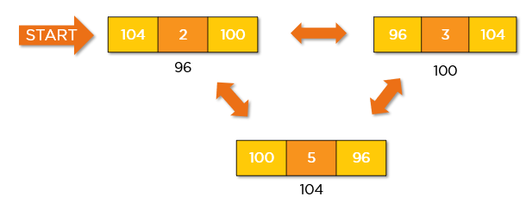
Jenis Jenis Linked List
1. Singly linked list | Singly linked list adalah linked list unidirectional. Jadi, kita hanya dapat melintasinya dalam satu arah, yaitu dari simpul kepala ke simpul ekor.
2. Doubly linked list | Doubly linked list adalah linked list bidirectional. Jadi, kita bisa melintasinya secara dua arah.
3. Circular linked list | Circular linked list adalah linked list unidirectional. Kita hanya dapat melintasinya dalam satu arah. Tetapi jenis linked list ini memiliki simpul terakhir yang menunjuk ke simpul kepala.
4. Circular doubly linked list | Circular doubly linked list adalah gabungan dari Doubly linked list dan Circular linked list.

Slide 4
Karakteristik Linked List
Linked list menggunakan memori tambahan untuk menyimpan link (tautan)
Untuk inisialiasi awal linked list, kita tidak perlu tahu ukuran dari elemen.
Linked list umumnya dapat digunakan untuk mengimplementasikan struktur data lain seperti stack, queue, ataupun graf
Simpul pertama dari linked list disebut sebagai Head.
Pointer setelah simpul terakhir selalu bernilai NULL
Dalam struktur data linked list, operasi penyisipan dan penghapusan dapat dilakukan dengan mudah
Tiap-tiap simpul dari linked list berisi pointer atau tautan yang menjadi alamat dari simpul berikutnya
Linked list bisa menyusut atau bertambah kapan saja dengan mudah.

Slide 5
Operasi-operasi pada Linked List
Berikut adalah daftar operasi dasar pada linked list :
Traversal - mengakses setiap elemen dari linked list
Insertion - menambahkan elemen baru ke linked list
Deletion - menghapus elemen yang ada
Searching - menemukan simpul pada linked list
Sorting - mengurutkan simpul dari struktur linked list

Slide 6
Fungsi dan Kegunaan Linked List
Linked list dapat digunakan untuk mengimplementasikan struktur data lain seperti stack, queue, graf, dll.
Digunakan untuk melakukan operasi aritmatika pada bilangan long integer
Dipakai untuk representasi matriks rongga.
Digunakan dalam alokasi file yang ditautkan.
Membantu dalam manajemen memori.

Slide 7
Kelebihan Linked List
01
Struktur data dinamis: Linked list adalah himpunan dinamis sehingga dapat bertambah dan menyusut saat runtime dengan mengalokasikan dan membatalkan alokasi memori. Jadi kita tidak perlu memberikan ukuran awal dari linked list.
Tidak boros memori: Dalam linked list, pemanfaatan memori yang efisien dapat dicapai karena ukuran linked list bertambah atau berkurang pada runtime sehingga tidak ada pemborosan memori dan tidak perlu mengalokasikan memori sebelumnya.
Implementasi: Struktur data linier seperti stack dan queue seringkali mudah diimplementasikan menggunakan linked list.
Operasi penyisipan dan penghapusan: Operasi penyisipan dan penghapusan cukup mudah dalam linked list. Kita tidak perlu menggeser elemen setelah operasi penyisipan atau penghapusan elemen, hanya alamat yang ada di pointer berikutnya saja yang perlu diperbarui.
02
03
04

Slide 8
Kelemahan Linked List
Penggunaan memori: Linked list memerlukan lebih banyak memori dibandingkan dengan array. Karena dalam linked list, pointer juga perlu menyimpan alamat elemen berikutnya dan membutuhkan memori tambahan untuk dirinya sendiri.
Traversal: Dalam traversal, linked list lebih banyak memakan waktu dibandingkan dengan array. Akses langsung ke elemen tidak bisa dilakukan pada linked list seperti array yang dapat akses elemen berdasarkan indeks. Untuk mengakses sebuah simpul pada posisi n dari linked list, kita harus melintasi semua simpul sebelumnya.
Reverse Traversing: Dalam single linked list, reverse traversing tidak dimungkinkan, tetapi dalam kasus double-linked list, ini dapat dimungkinkan karena berisi pointer ke node yang terhubung sebelumnya dengan setiap node. Untuk melakukannya, diperlukan memori tambahan untuk pointer sebelumnya sehingga ada pemborosan memori.
Akses Acak: Akses acak tidak bisa dilakukan dalam linked list karena alokasi memorinya yang dinamis.

Slide 9


Slide 10
THANKS
Do you have any questions?
725silaen@gmail.com
083811870999
Pak kata gua teh

Slide 11
Referensi:
https://www.educative.io/answers/what-is-a-linked-list
https://www.simplilearn.com/tutorials/data-structure-tutorial/types-of-linked-list
https://www.geeksforgeeks.org/advantages-and-disadvantages-of-linked-list
https://www.geeksforgeeks.org/what-is-data-structure-types-classifications-and-applications

